Slide 1
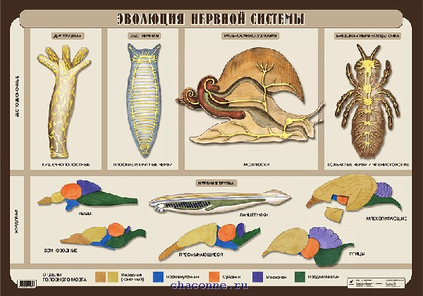
Координация и регуляция

Slide 2
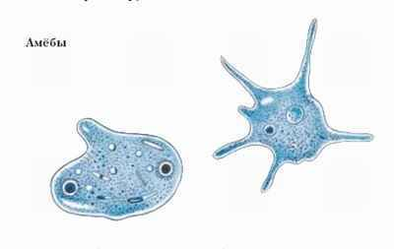
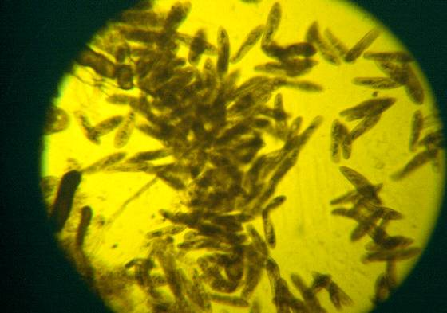
Способность организма отвечать на воздействие окружающей среды называют раздражимостью или чувствительностью. Раздражимостью обладают все живые организмы
Работу всех органов, у сложноорганизованных животных регулируют нервная и эндокринная системы
Если в каплю с амебами поместить кристаллик поваренной соли, то тело амебы сжимается,
а инфузории устремляются в ту част воды, где концентрация соли меньше.
У амебы нет специальных структур, которые руководят ее деятельностью

Slide 3
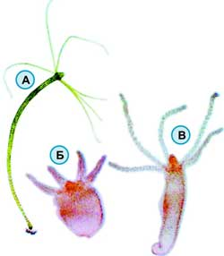
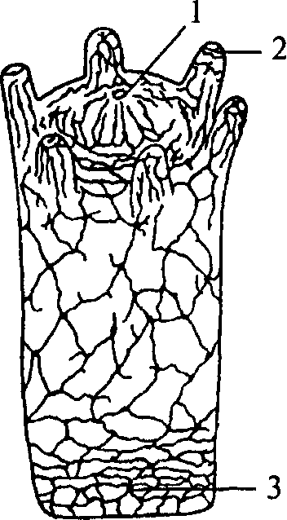
Впервые нервные клетки появились у кишечнополостны. Клетки соприкасаясь друг с другом образуют сетчатую нервную систему
Это самый простой тип нервной системы - сетчатый
Нервные клетки обладают чувствительностью. Коснувшись иглой, возбуждение быстро распространяется по все нервной сети. Дошло до кожно-мускульных клеток- и щупальца начали сжиматься

Slide 4
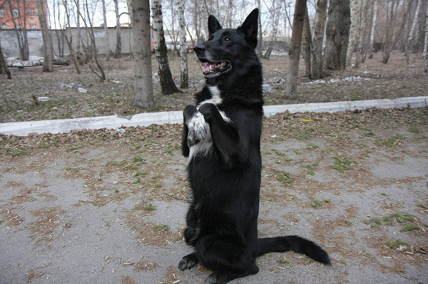
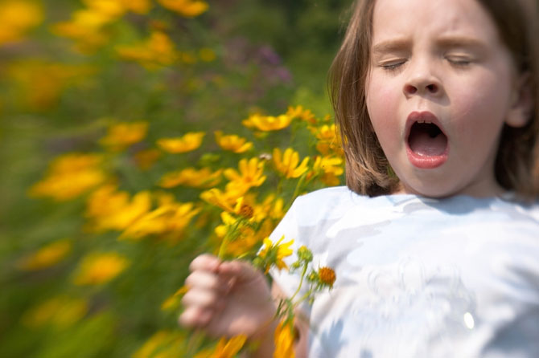

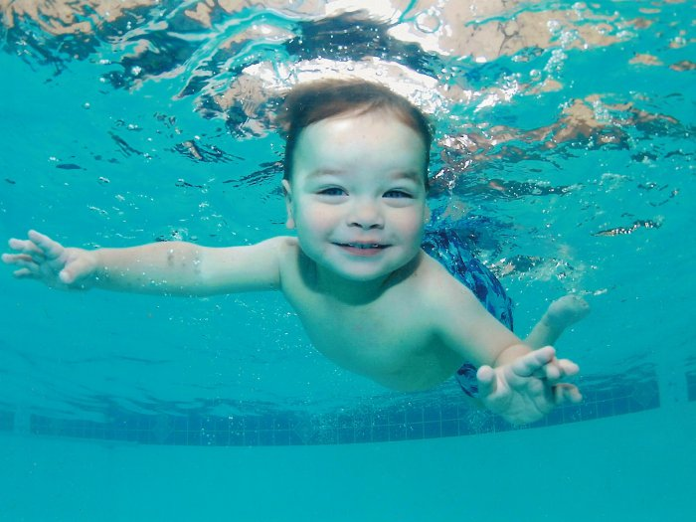
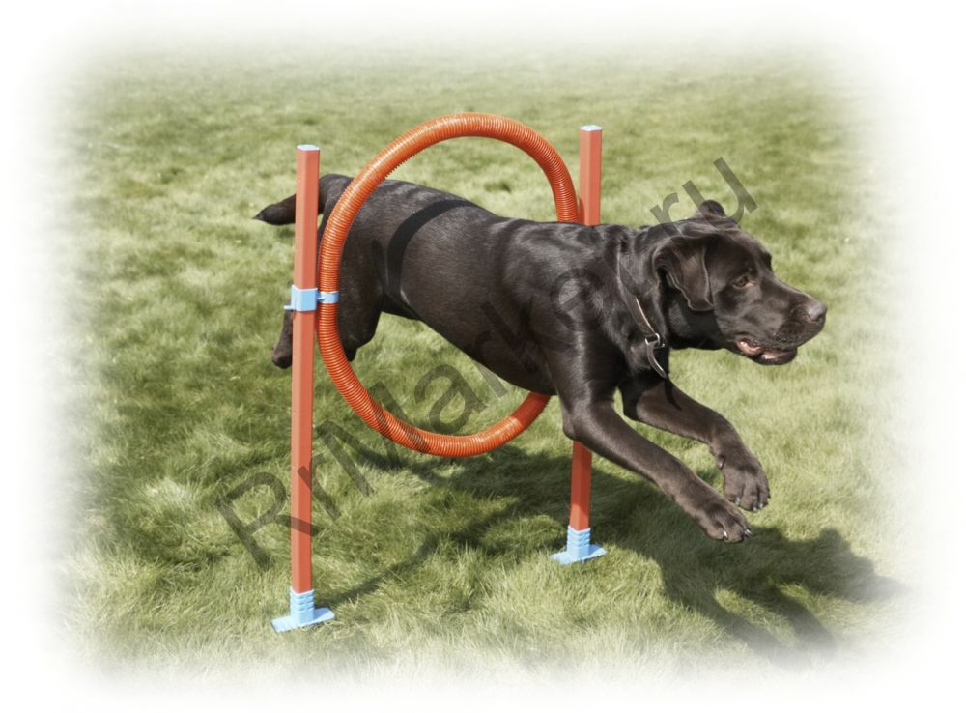
рефлекс
Условный-приобретенный в течении жизни
Безусловный
(врожденные)-передается по наследству.

Slide 5
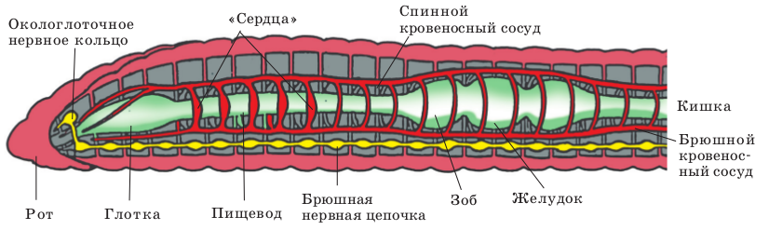
рефлекс - Ответная реакция организма на раздражение
Среди многоклеточных организмов сложная система появляется у дождевого червя
Самый крупный узел находится над глоткой -надглоточный – головной мозг, соединяясь с подглоточным образует окологлоточное нервное кольцо, от него отходит брюшная нервная цепочка, состоящая из нервных узлов

Slide 6
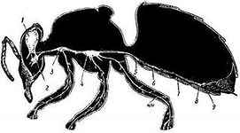
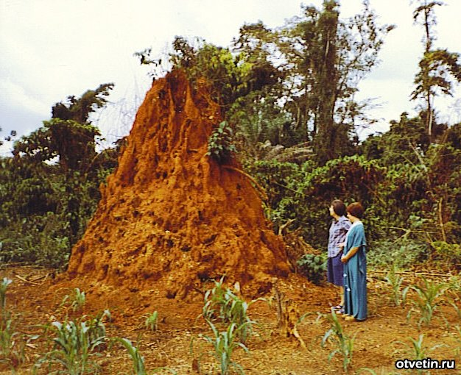
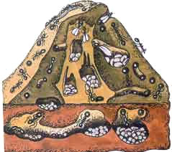
нервная система членистоногих
У насекомых хорошо выражен надглоточный нервный узел. Это связано с развитием органов чувств и сложным поведением
Такие дома сооружают муравьи. В их семьях установлено разделение труда: одни охотятся. Другие защищают дом от непрошенных гостей

Slide 7
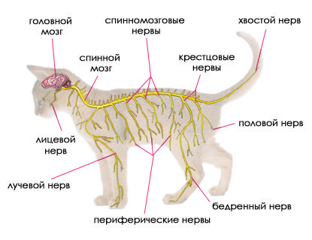
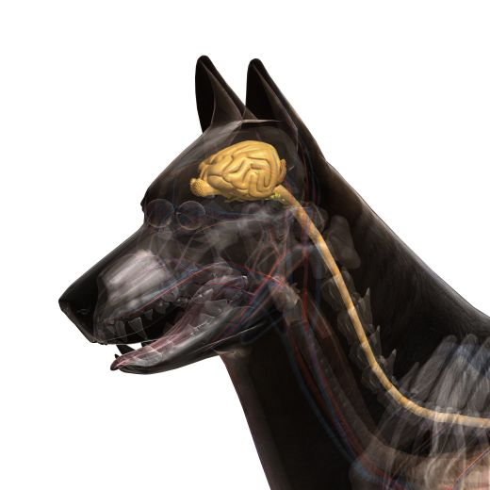
нервная система позвоночных
Располагается на спинной стороне, а не на брюшной, как у кольчатых червей и членистоногих.
Она состоит из головного, спинного мозга и нервов. Головной мозг находится в черепе. В нем различают передний, средний и задний мозг. У различных животных все отделы развиты по - разному

Slide 8
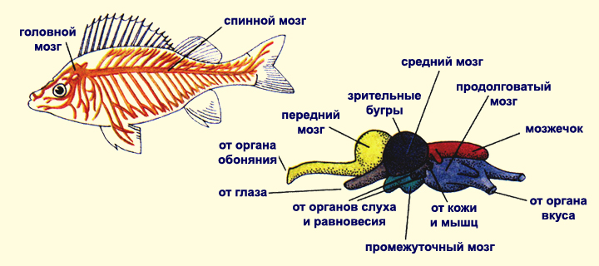
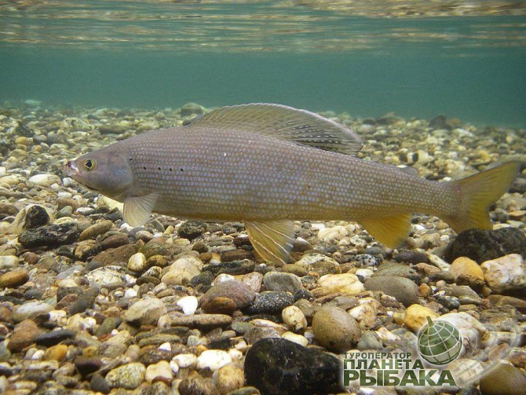
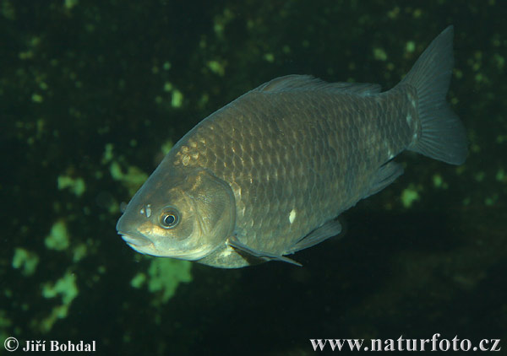
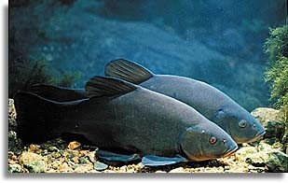
нервная система рыб
У раб хорошо развит задний и средний мозг и мозжечок (отвечает за координацию движений) .
У хариуса развиты зрительные доли, итак как он обитает в прозрачной воде
У линя и карася, задний мозг, так как обитает в мутной водя и это связано с осязанием

Slide 9
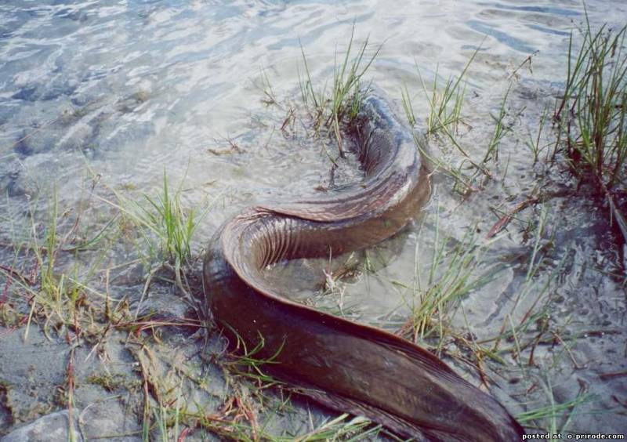
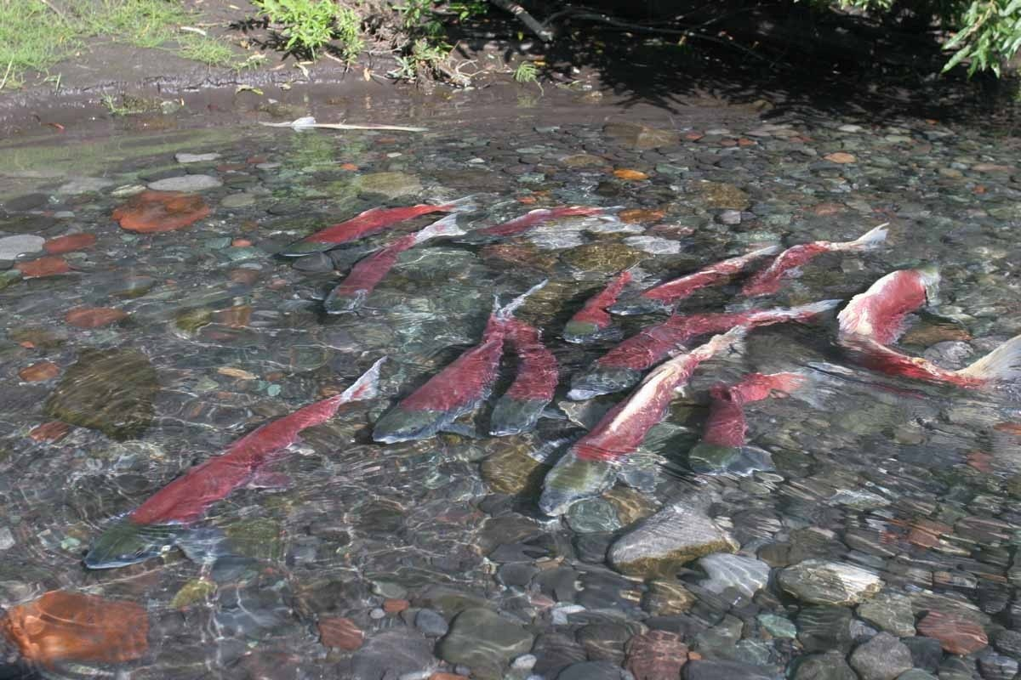
Рыбам присуще сложная форма поведения
Угри в период размножения проходят тысячи километров до места откладки икры- и находят его безошибочно
Лососевые при нересте собираются в стаи и устремляются по встречному течению. Ими движет инстинкт размножения

Slide 10
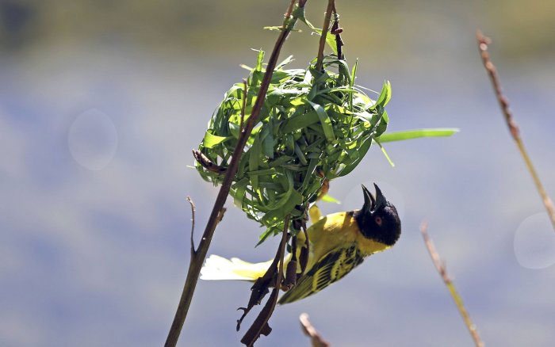
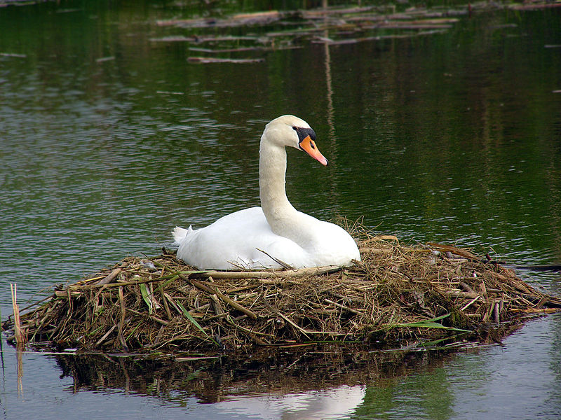
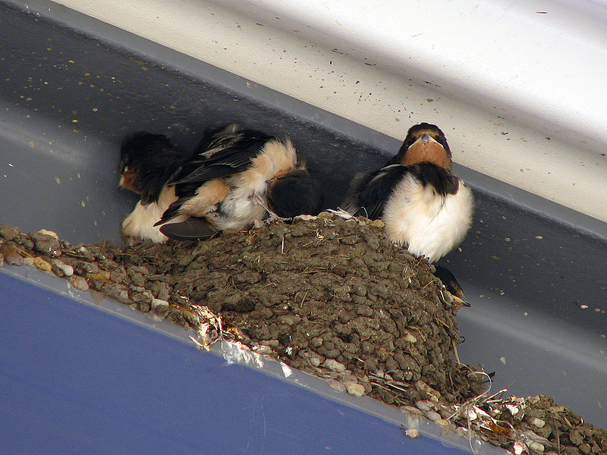
инстинкт-это врожденный комплекс реакций
От рефлексов инстинкты отличаются степенью сложности
Поведение птиц сложнее, чем поведение рыб или земноводных. они строят гнезда, насиживают яйца и образуют семейные пары. Перелетные птицы совершают далекие путешествия

Slide 11
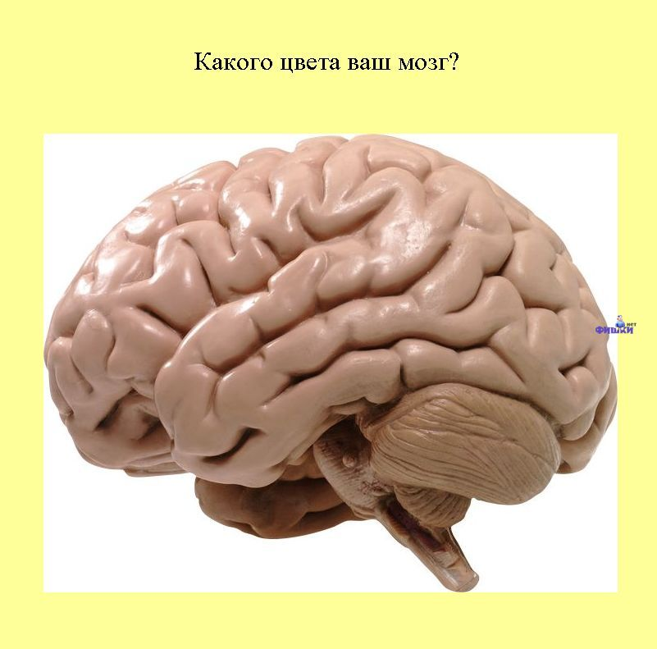
наивысшего развития нервная система достигла у млекопитающих
Головной мозг развит сильнее. Самый крупный отдел- большие полушария. Поверхность состоит из миллиарда клеток и образует многочисленные борозды и извилины
Кора полушарий регулирует работу всех органов, с ней связаны сознание, память, мышление, трудовая деятельность

Slide 12
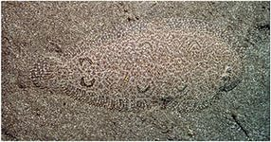
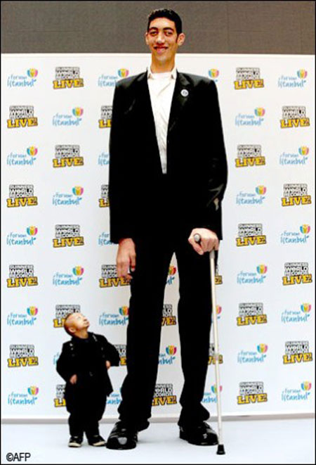
Эндокринная система регулирует работу всего организма
В ее основе лежит действие активных химических веществ-гормонов, выделяемые железами внутренней секреции
Гормоны влияют на изменение окраски тела, на обмен веществ, рост и развитие
от избытка Гормона роста который выделяет гипофиз человек вырастает до 2м и более, при недостатке всего 70-80 см

Slide 13
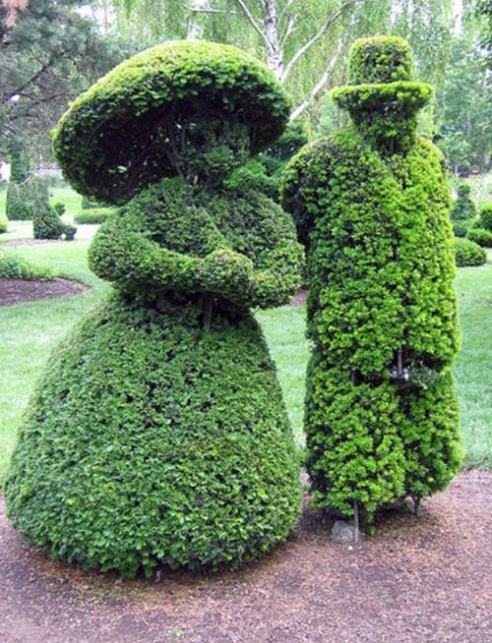
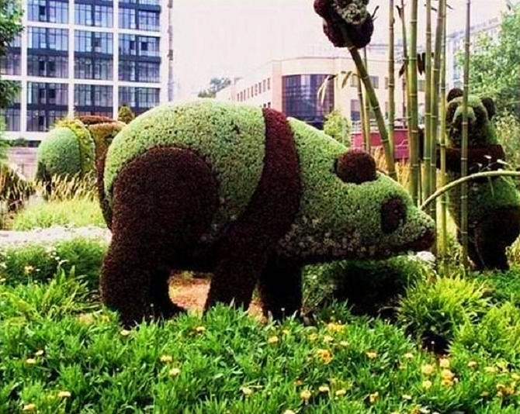
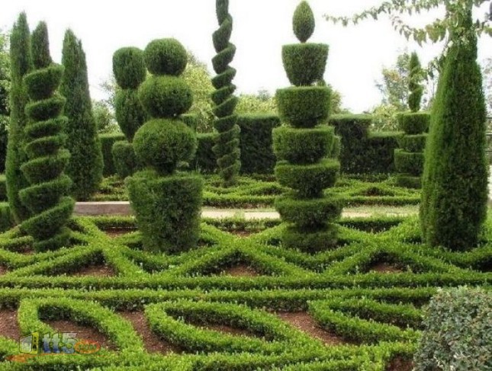
растения не имеют нервной системы. регуляция жизнедеятельности происходит с помощью химических веществ - ростовые вещества
Это сложные органические соединения, которые влияют на обмен веществ, усиливают или замедляют рост влияют на закладку и развитие почек, образование новых корней. Особенно много и образуется в растущих тканях- в кончиках корня, на верхушке побега
Если удалить кончик верхнего побега, рост растения прекратиться. Но боковые почки, быстро тронуться в рост. Обрезая ветви можно придать кронам самые разнообразные формы

